Slide 1
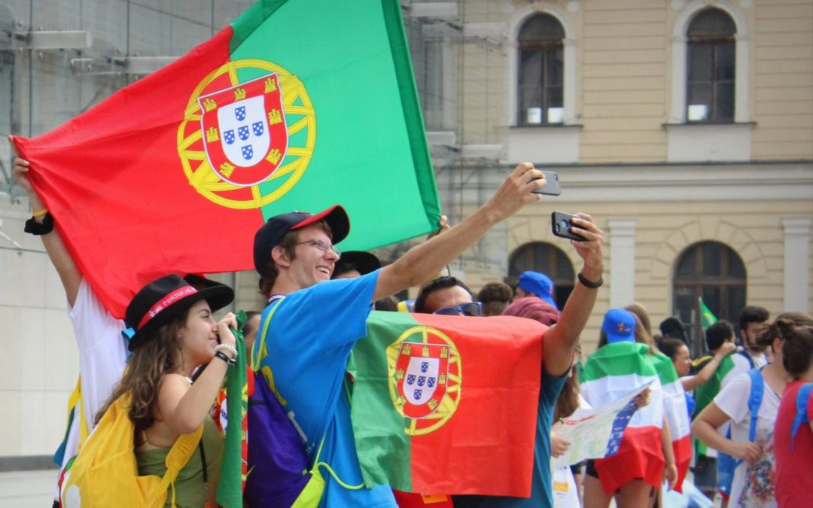
Jornadas Mundias da Juventude
EMRC
Ensino Secundário

Slide 2
Recordando...
Valores das Jornadas Mundiais da Juventude:
- Alegria;
- Encontro;
- Partilha;
- Riqueza de Culturas e Diversidades;
- Amor.

Slide 3
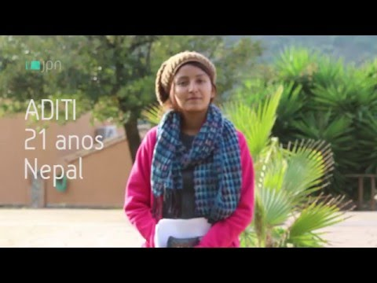
Voluntariado

Slide 4
Voluntariado é:
Padlet

Slide 5
- Preciso de ser voluntário?
- Como posso voluntariar-me?
- O que espero obter com as minhas atividades de voluntariado?
- Qual o impacto das minhas atividades de voluntariado na vida dos outros e na natureza?
- Qual o impacto da minha atitude de voluntariado, na minha
vida?

Slide 6
“Quando amamos e geramos criatividade,
confiança e solidariedade, então emergem
iniciativas concretas para o bem comum”.
Papa Francisco
(Catequeses - “Curar o Mundo”: 6. Amor e bem comum.
9 setembro de 2020).

Slide 7
Organização das ações de Intervenção:
Problemas sociais /ambientais locais ou regionais | Realidades / problemáticas evidentes ou escondidas | Ações a desenvolver | Campo de ação: escola, localidade, região… | Calendarização | Parcerias

